Slide 1
Kính chào thầy và các bạn

Slide 2

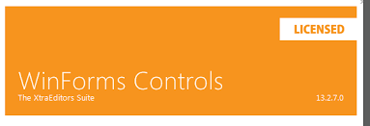
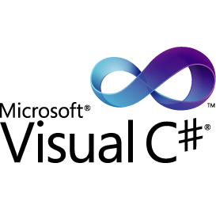
Tìm hiểu về DEVEXPRESS
1.Nguyễn Trường An 1251012003
2.Nguyễn Thị Kim Huệ 1354052140
3.Phùng Thị Ngân 1354050057

Slide 3
Nội dung bài học
1. Giới thiệu về DevExpress
2. Giới thiệu các winforms controls
3. Demo

Slide 4
1. Giới thiệu DevExpress
Đôi nét về DevExpress
Cung cấp các controls và công nghệ để phục vụ cho quá trình phát triển phần mềm.
DevExpress là một Framework được viết cho nền tảng .Net Framework

Slide 5
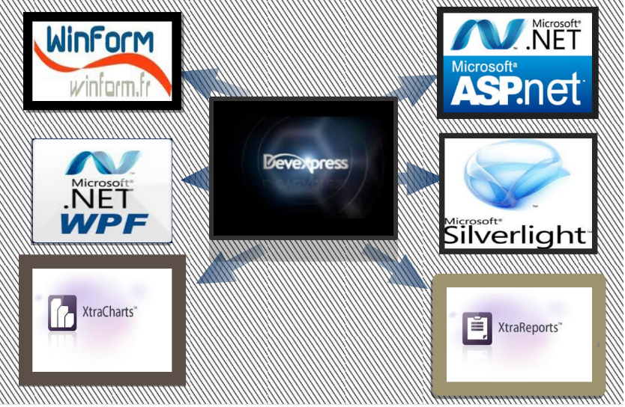
Tổng quan:

Slide 6
2.Giới thiệu các winforms controls
Ribbon Control
Bar
Menu

Slide 7
a. Ribbon Controls
Ribbon Controls thực hiện các giao diện Robbin.
Giao diện control là 1 thay thế cho Toolbar (thanh tiêu chuẩn) và mô hình đơn thứ bậc trong ứng dụng.
Giao diện người dùng đơn giản, nhỏ gọn.
Dễ dàng nhanh chóng truy cập cào các lệnh.

Slide 8
a. Ribbon Controls

